Slide 1
Design, Prototyping und Evaluierung einer Mobilen App zur Messeplanung
Von Marcel Kühn, Steven Kurzmanowski und Mika Hanke

Slide 2
Gliederung
1. Das Ziel der Arbeit für die breite Öffentlichkeit
2. Die Funktionalität der Anwendung
3. Die Low-Fidelity Prototypskizzen
4. Die Usability-Testaufgaben
5. Die Iterative Usability-Evaluierung
6. Anwendungsbeispiel

Slide 3

1. Das Ziel der Arbeit für die breite Öffentlichkeit
Wieso, weshalb, warum.

Slide 4
Wieso Messe?
43.561 Unbesetzte Ausbildungstellen
20.550 Unversorgte Bewerber
Ausbildungsstellenmarkt - Die aktuellen Entwicklungen im Berichtsjahr 2017/2018 in Kürze - Stand: September 2018
Abgerufen am: 08.01.2019
Quelle: https://statistik.arbeitsagentur.de/Navigation/Statistik/Statistik-nach-Themen/Ausbildungsstellenmarkt/Ausbildungsstellenmarkt-Nav.html
Notes:
unbesetzten Berufsausbildungsstellen 2015/2016: 43.561
Unversorgte Bewerber 2015/16: 20.550

Slide 5
Wieso solche Probleme?
Beliebtheit bestimmter Berufe
Bewerberhäufung in Großindustrie
Ungeeignete Teilnehmer
Was wollen die Firmen?
Interessien
Informieren
Langfristig Binden
Aussortieren
Notes:
Wieso?
Beliebtheit bestimmter Berufe und Studiengänge
Bewerberhäufung in Großindustrie
Ungeeignete Teilnehmer (Keine Messe kann das reparieren)
Vorteile
Informationen und besserer Kontakt
Beantwortung von Fragen
Sonderangebote, die sonst schwer zu finden sind
Nachteile
Keine Lust
Angst

Slide 6

Wieso keine Broschüre?
Updates unmöglich
01
Druckkosten
02
Logistik
03
Umweltschaden
04
Bequemlichkeit
05

Slide 7
Wieso keine Website?
Geschwindigkeit
01
Layout
02
Benutzerfreundlichkeit
03
„Hochwertiges Gefühl“
04

Slide 8
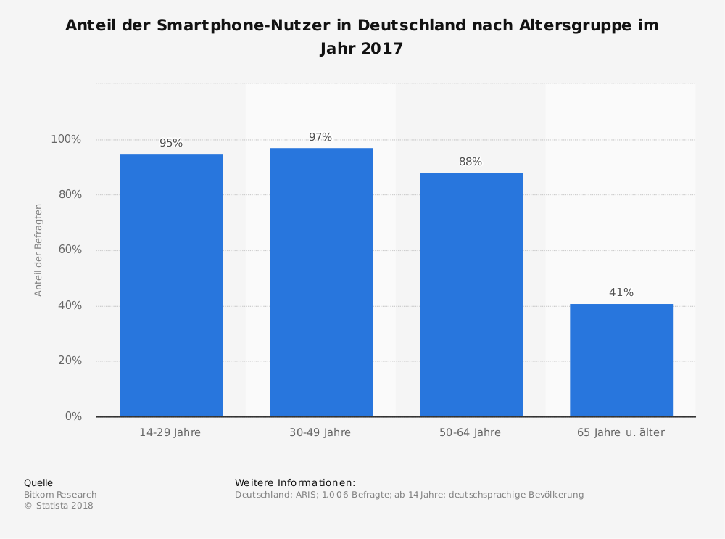
Smartphones sind überall.
Überzeugt?
Bitkom. n.d. Anteil der Smartphone-Nutzer in Deutschland nach Altersgruppe im Jahr 2017. Statista. Zugriff am 8. Januar 2019. Verfügbar unter https://de.statista.com/statistik/daten/studie/459963/umfrage/anteil-der-smartphone-nutzer-in-deutschland-nach-altersgruppe/
Notes:
Mehr als 90% aller 14-49 Jährigen haben ein Smartphone. Trend steigend.

Slide 9
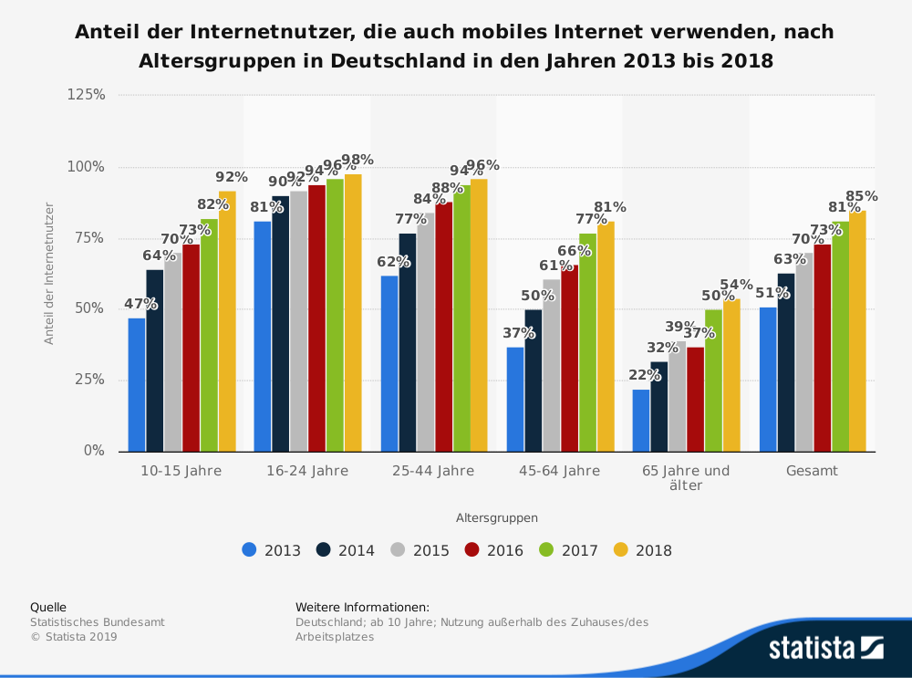
Eine App also?
Statistisches Bundesamt. n.d. Anteil der Internetnutzer, die auch mobiles Internet verwenden, nach Altersgruppen in Deutschland in den Jahren 2013 bis 2018. Statista. Zugriff am 8. Januar 2019. Verfügbar unter https://de.statista.com/statistik/daten/studie/197417/umfrage/mobile-internetnutzung-in-deutschland-in-den-altersgruppen/.
Notes:
Man beachte die gelben Balken. Über 90% der 10-44 Jährigen verwenden mobiles Internet. Erneut mit steigenden Trend.
Schlussfolgerung: Wer die Zielgruppe erreichen möchte, benötigt eine app

Slide 10
2. FunktionsSpektrum
Features

Slide 11
UI - Frontend
Zeitplaner in chronologischer Reihenfolge
01
Liste mit Ausstellern, Vorträgen und Specials
02
Detailansichten
03

Slide 12
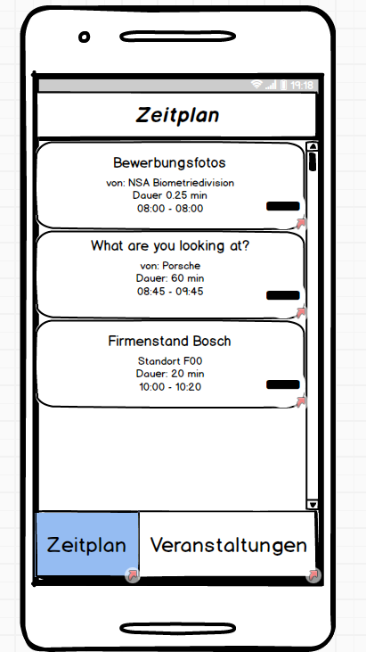
Zeitplan
Chronologisch
Zugriff auf Details & Entfernung
Notes:
Mögliches Zusatzfeature: Zeitstrahl zur leichteren Einordnung sowie Kollisionswarnung

Slide 13
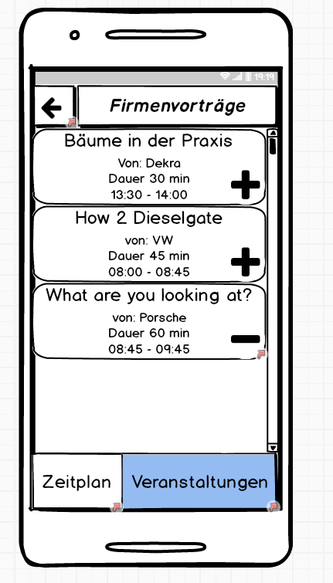
Liste
(hier: Vorträge)
Übersichtlich
Optionen für Details, hinzufügen & entfernen

Slide 14
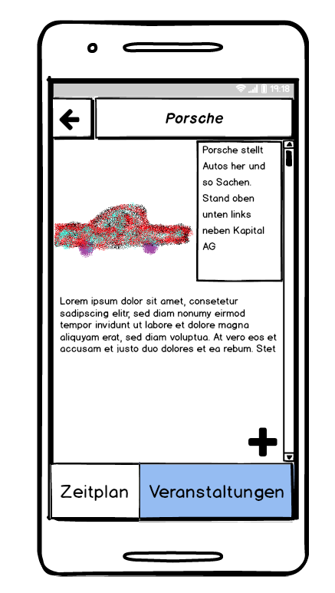
Detailansicht
Alle Infos auf einen Blick
Leicht hinzufügbar

Slide 15
Ansprüche an das UI
Logisch
1
Intuitiv / Selbsterklärend
2
Subtil
3
Homogen
4
Notes:
Kurzum: Einfach zu bedienen. Wenn frust aufkommt, weil alles Unterschiedlich und/oder unlogisch ist beendet der Nutzer die anwendung.

Slide 16
Erreicht durch
<Start>
(Zeitplan)
Zeitplan
Details
Veranstaltungen
Austeller
…
Details
Firma1
…
Notes:
2 MainScreens + Ordnerstruktur.
Da Menschen gerne in Schubladen denken.

Slide 17
„Backend“
Lokaler Speicher
01
Synchronisation mit Server
02
Benachrichtigungssystem
03
Diverse andere Dinge
04
Notes:
Lokaler speicher für Sparsamkeit und Stabilität
Synchronisation (möglichst unsichtbar für Nutzer) für aktualität
Benachrichtigungen um an Termine zu erinnern (mit Details zum Standort etc.)
Weitere interne Vorgänge

Slide 18
FIN
(Weiter an meine Partner)

Slide 19
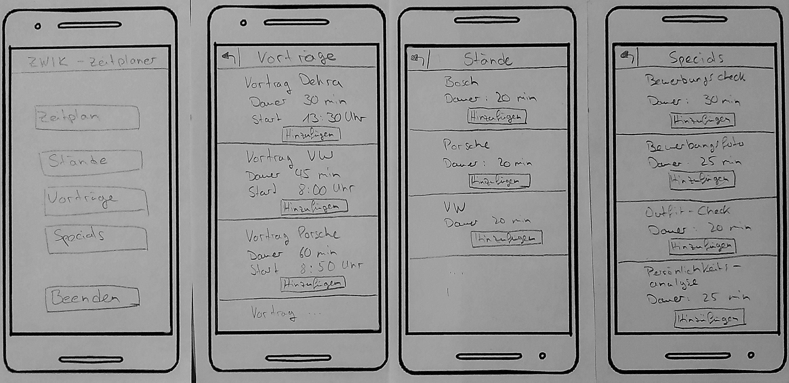
3. Die Low-Fidelity Prototypskizzen

Slide 20
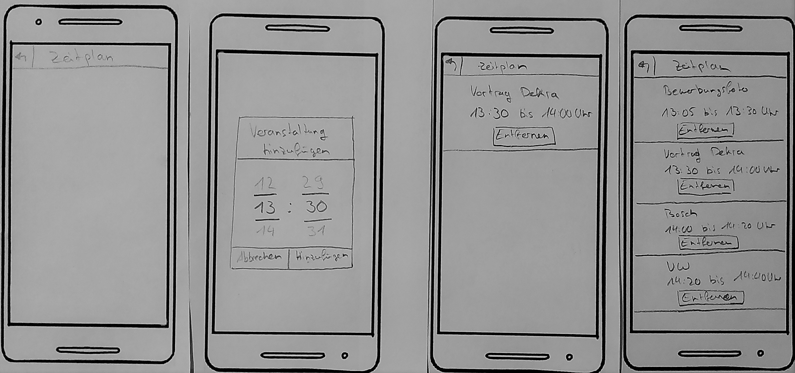
Die Low-Fidelity Prototypskizzen

Slide 21
4. Die Usability-Testaufgaben
A1 Finden Sie den Vortrag von Porsche und fügen Sie diesen zu Ihrem Zeitplan hinzu.
A2 Schauen Sie nach ob Sie den Vortrag von Porsche in ihrem Zeitplan sehen können.
A3 Fügen Sie zwei Firmenstände (Bosch, VW) zu Ihrem Zeitplan hinzu. Zu den Ständen wollen Sie direkt nach dem Vortrag und bei jedem Stand wollen Sie ca. 20 min bleiben. Passen Sie ihre Zeiten dementsprechend an (sagen Sie uns ihre Zeiten einfach, und wie Sie die Zeiten auf einem Display ändern würden)
A4 Fügen Sie einen Termin für Bewerbungsfotos zu Ihrem Zeitplan hinzu. Passen Sie die Zeit nun so an, dass sie damit noch vor dem Dekra Vortrag fertig sind. Checken sie den Zeitplan erneut.
A5 Sie haben sich entschieden doch nicht zu dem VW Stand zu gehen. Löschen Sie diesen aus ihrem Zeitplan.

Slide 22
5. Die iterative Usability- Evaluierung
Nutzer mussten die vorgelegten Aufgaben mithilfe der App lösen
Zettel bekommen für Bewertung der Ausführbarkeit der Aufgaben
Notizen zu Fehlern und fehlenden Features
nach Testphase --> gutes Feedback zu der App

Slide 23
6. Anwendungsbeispiel
Nutzer hat nur begrenzte Zeit auf der Messe und will alles schaffen was er braucht
Nutzt die App um sich seine Zeit so einzuteilen das er alles ohne viel Stress zu haben bewältigen kann
Erstellt sich einen Ablaufplan der so angepasst ist das alles zu schaffen ist
Am Ende des Tages hat er alles erreicht

